Slide 1

1º–4º ESO
INTELIGENCIA
EMOCIONAL
Entender lo que siento.
Cuidarme. Saber pedir ayuda.
Una sesión de 20–30 minutos para hablar de emociones sin dramatizar ni esconderlas.
Idea clave: sentir no es un problema. Aprender a canalizar lo que sentimos es una habilidad.

Slide 2
¿Qué es la inteligencia emocional?
3 min
No es “estar siempre bien”. Es saber qué me pasa y qué hago con ello.
1
2
3
4
IDENTIFICAR
COMPRENDER
REGULAR
COMUNICAR
Poner nombre a lo que siento.
Detectar qué lo ha provocado y qué necesito.
Bajar la intensidad para poder decidir mejor.
Expresarlo con respeto y pedir apoyo si hace falta.
La inteligencia emocional se entrena: no depende de ser “más sensible” o “menos sensible”.

Slide 3

Pausa de 60 segundos: ¿cómo estoy hoy?
4 min
No hace falta contarlo en voz alta. Primero, simplemente date cuenta.
Hazte estas 3 preguntas
1
¿Qué emoción aparece?
rabia · tristeza · nervios · alegría · vergüenza · calma…
2
¿Dónde la noto en el cuerpo?
pecho · barriga · garganta · mandíbula · respiración…
3
¿Qué necesito ahora?
espacio · hablar · moverme · descansar · pedir ayuda…
Poner nombre baja el “ruido” y ayuda a tomar distancia.

Slide 4
Todo lo que sientes es humano
4 min
Una emoción no te hace débil, raro/a ni “mala persona”.
EMOCIÓN
CONDUCTA
✓ Es una señal
✓ Aparece sin pedir permiso
✓ Puede ser intensa
✓ Siempre puede expresarse de forma segura
La emoción no se elige.
La conducta sí se puede aprender a elegir mejor.
Sentir rabia es normal.
Hacer daño, insultar o romper cosas no es una forma segura de canalizarla.
“Estoy muy enfadado” puede ser completamente normal.
No se trata de “controlar” para no sentir. Se trata de regular para poder decidir.

Slide 5
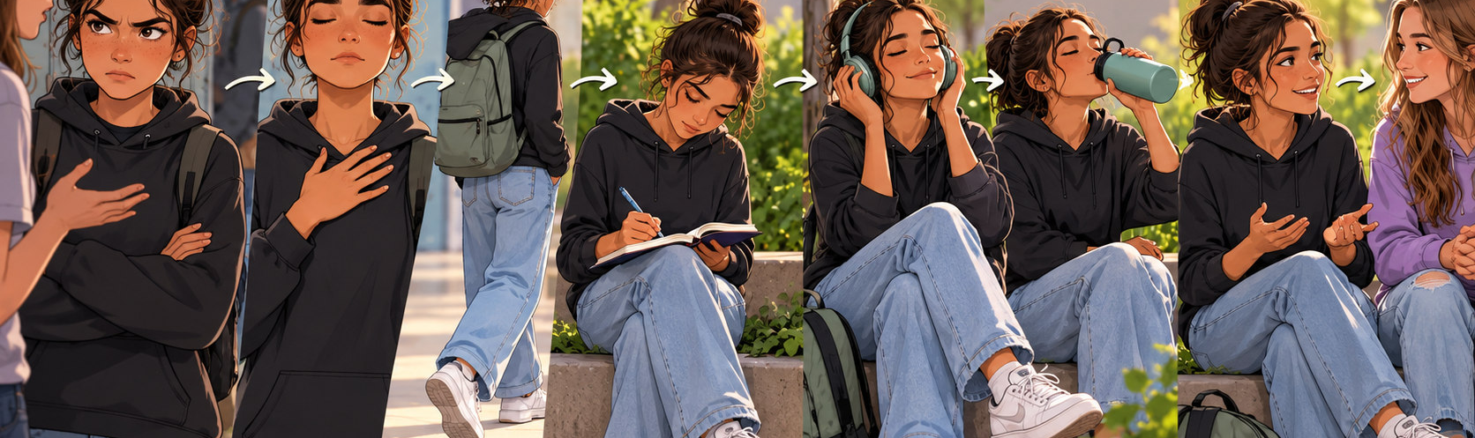
Canalizar, no tapar
5 min
Cuando sube la intensidad, primero regula el cuerpo; después, decide.
1
PARA
2
RESPIRA
3
NOMBRA
4
ELIGE
5
COMUNICA
No respondas en automático.
Más largo al soltar que al coger aire.
“Estoy sintiendo…”
¿Qué me ayuda sin hacerme daño ni hacérselo a otros?
Habla cuando puedas hacerlo con algo más de calma.

Slide 6
Herramientas que sí ayudan
4 min
No todas sirven a todos. La clave es descubrir cuáles te regulan a ti.
RESPIRAR
MOVERTE
ESCRIBIR
4 segundos entra · 6 sale
Caminar, estirar, hacer deporte
Vaciar la cabeza antes de responder
MÚSICA
PAUSA DIGITAL
HABLAR
Usarla para bajar activación, no para encerrarte
Salir un rato del chat o de redes
Con alguien que escuche y no minimice
Ojo: distraerse puede ayudar un rato. Pero si siempre evitamos lo que sentimos, el problema suele volver.

Slide 7

Pedir ayuda también es inteligencia emocional
4 min
No tienes que “poder con todo” para demostrar nada.
¿A quién puedo acudir?
alguien de mi familia
tutor/a o profesor/a
orientador/a del centro
otro adulto de confianza
Pide ayuda especialmente si…
• lo que sientes te desborda durante días
• afecta mucho al sueño, estudio, comida o relaciones
• sientes que no estás seguro/a contigo mismo/a o con otros
En una situación urgente o de peligro, busca inmediatamente a un adulto responsable.

Slide 8
Mini reto final: semáforo emocional
3–5 min
En parejas o en voz alta. 3 minutos para practicar.
ROJO · PARO
AMARILLO · REGULO
VERDE · ACTÚO
¿Qué noto?
¿Qué emoción hay?
¿Qué no quiero hacer en automático?
¿Qué puedo hacer durante 2 minutos para bajar un poco la intensidad?
¿Qué decisión o conversación sería ahora más segura y útil?
Cierre: “No tengo que dejar de sentir. Tengo que aprender a escuchar lo que siento y elegir qué hago con ello.”

